Slide 1
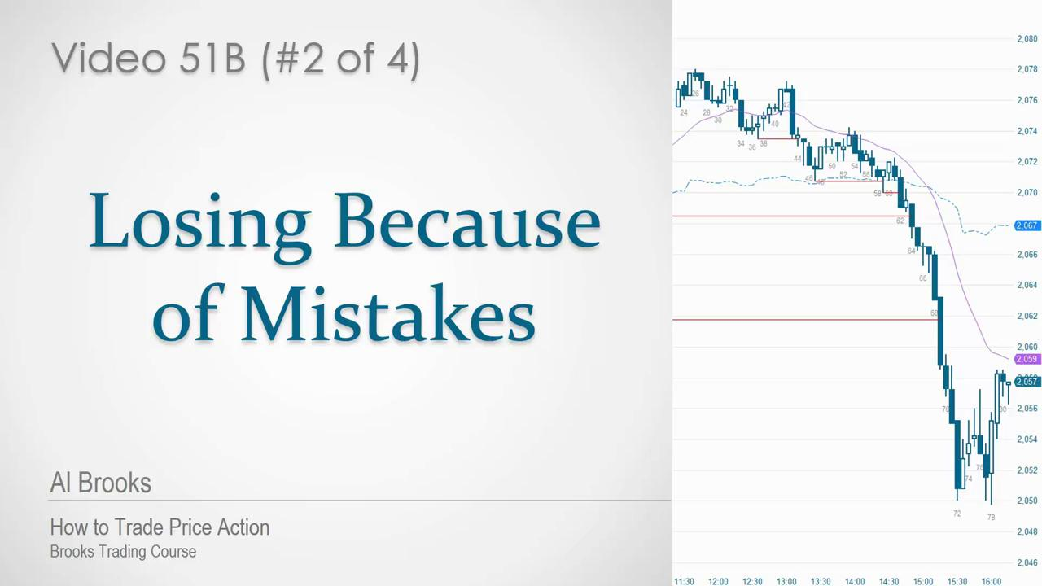

Slide 2
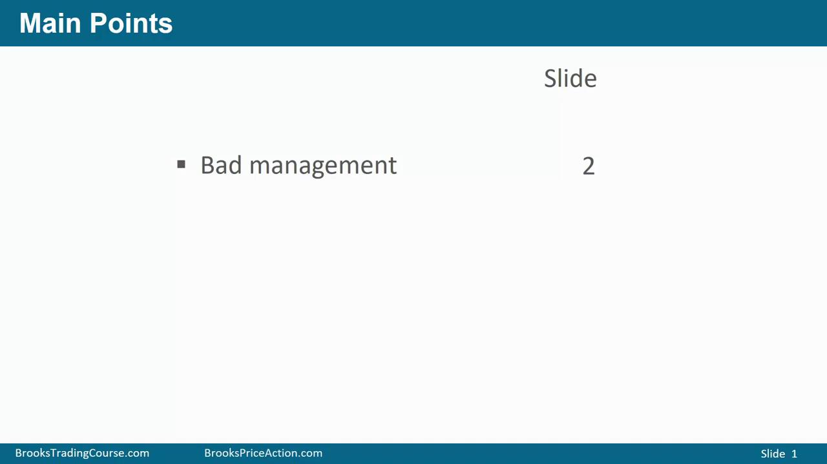

Slide 3
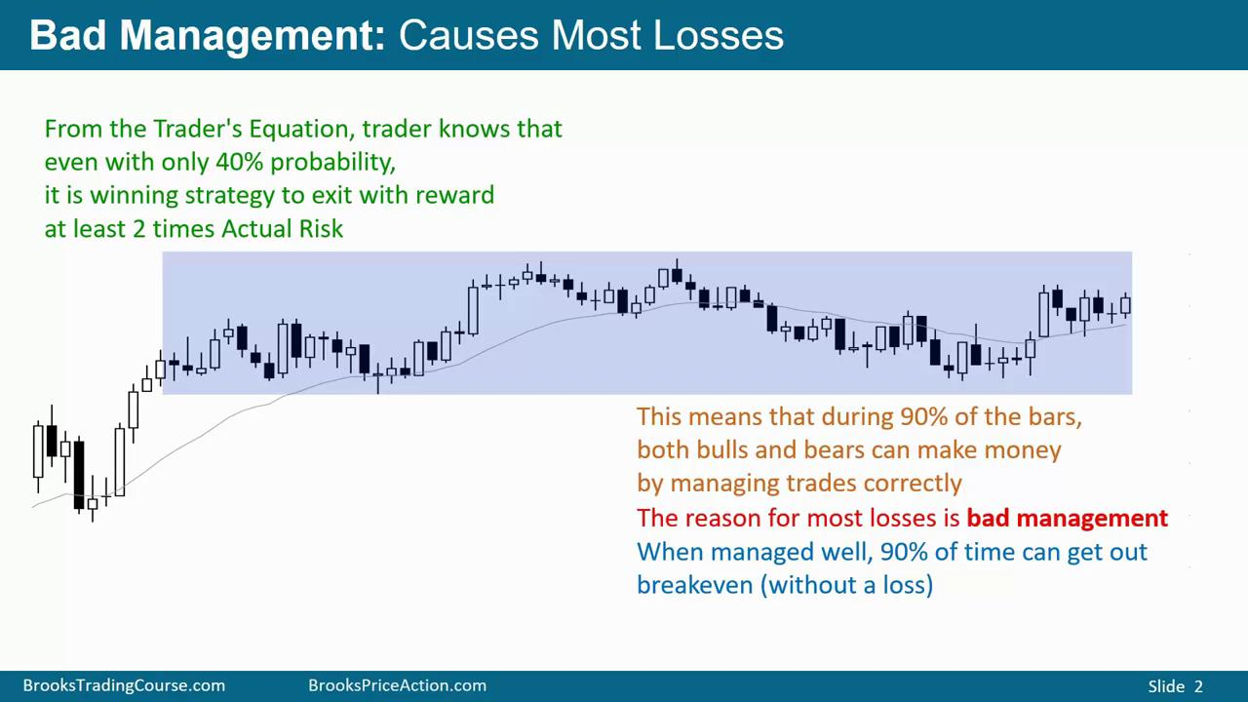

Slide 4
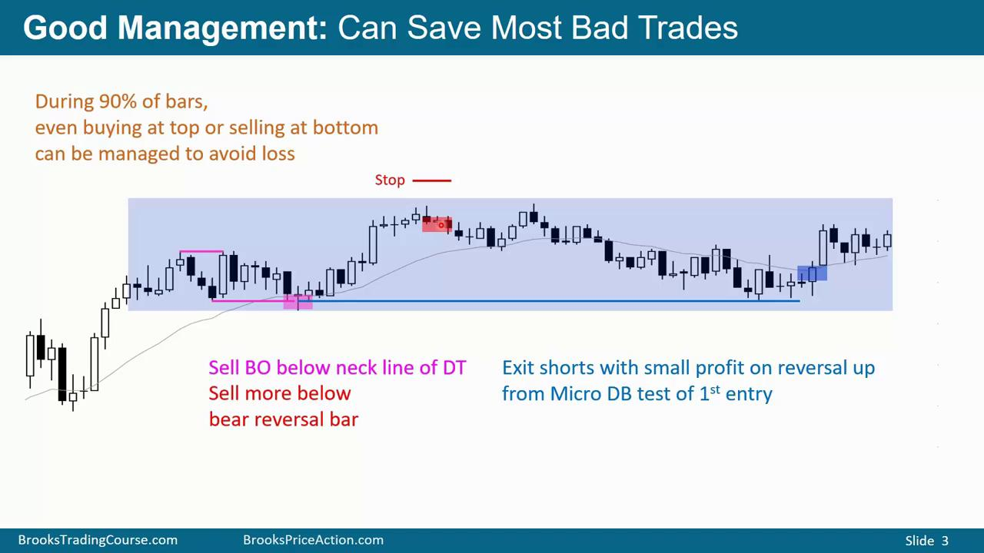

Slide 5
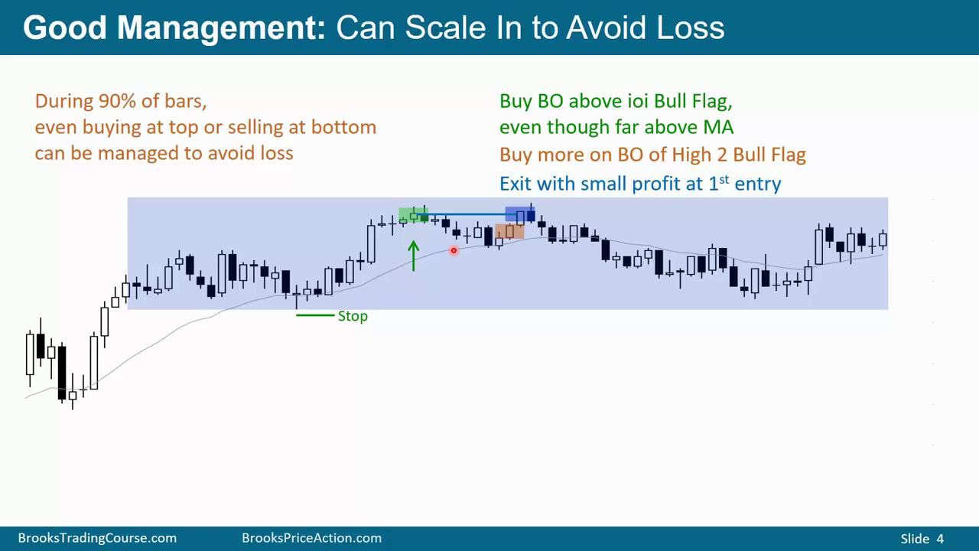

Slide 6
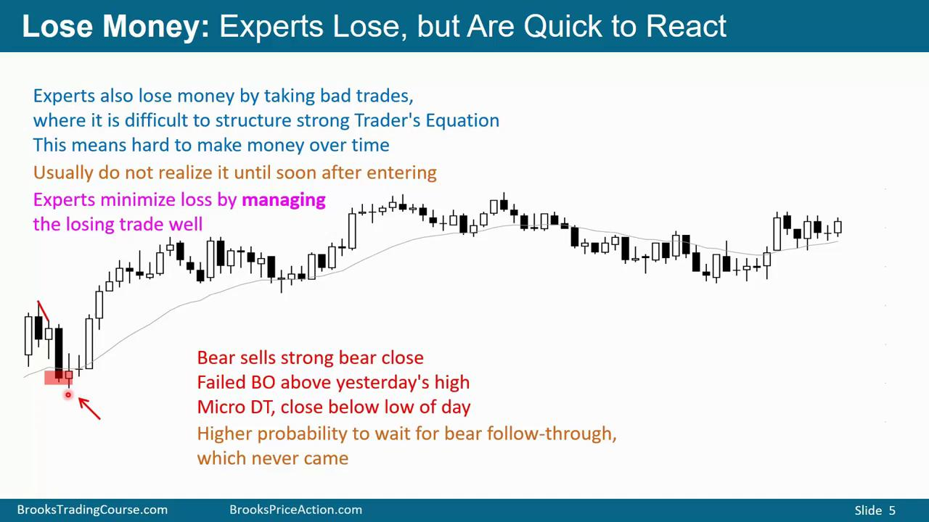
专家也会因为做坏交易而亏钱
但是他们反应很快
意识到自己做错了就会立马出局（止损也要出局）
因为有时候，有的交易会很难通过manage来避免亏损
那么不如尽早出局，专注一下一次交易机会
很难管理赚钱的交易
1.卖多头突破
2.TTR上方买，尤其是用stop order买入
如果你意识到你做了类似的交易，通常最好是立马止损离场

Slide 7
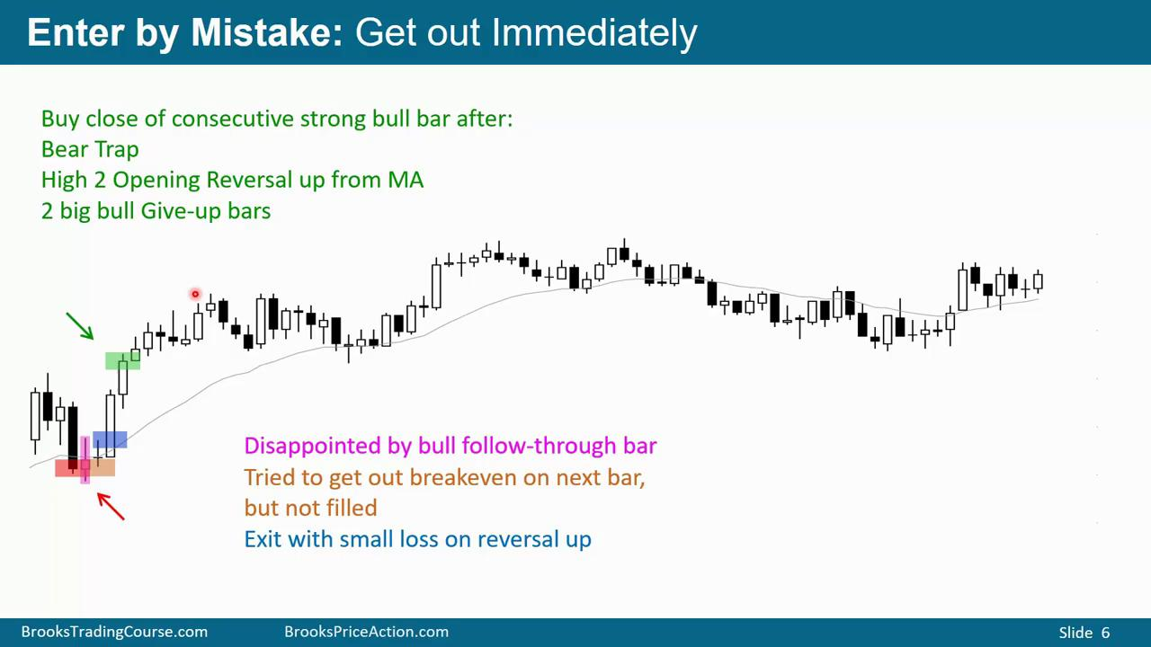

Slide 8
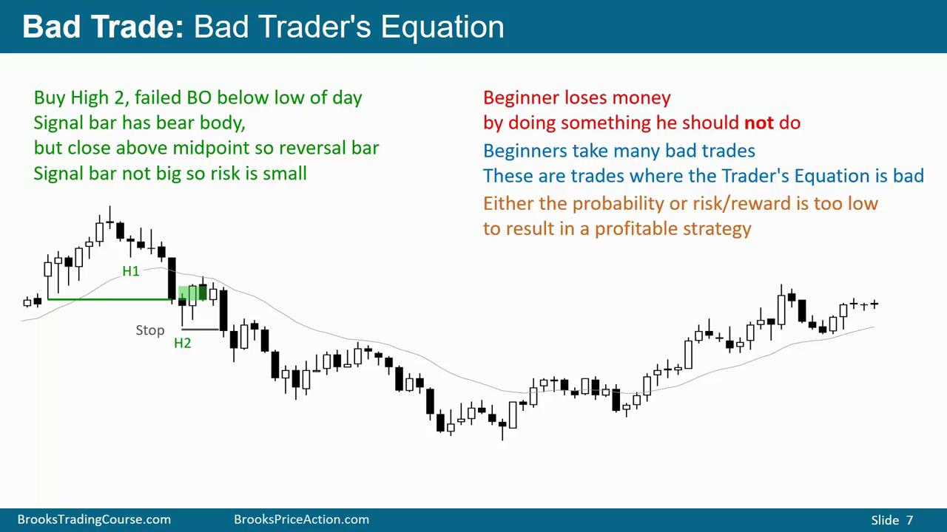
新手eager to buy，但是忽略了胜率
买多胜率很低，所以是bad equation

Slide 9
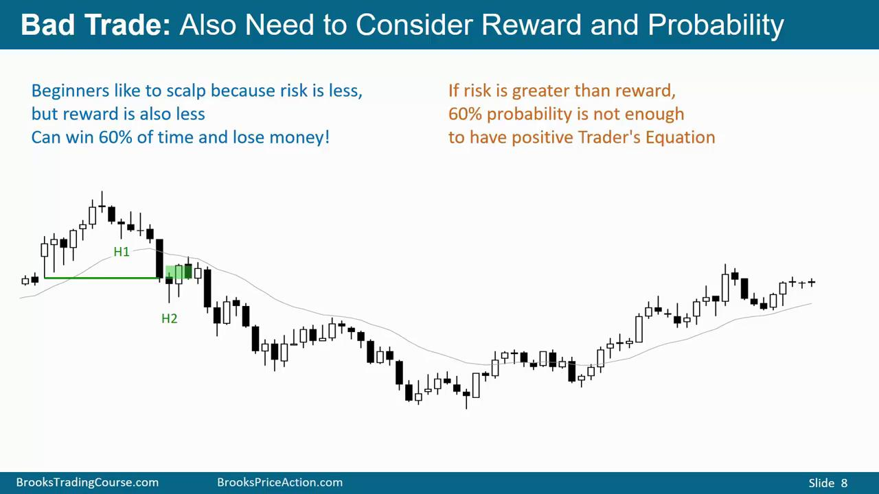

Slide 10
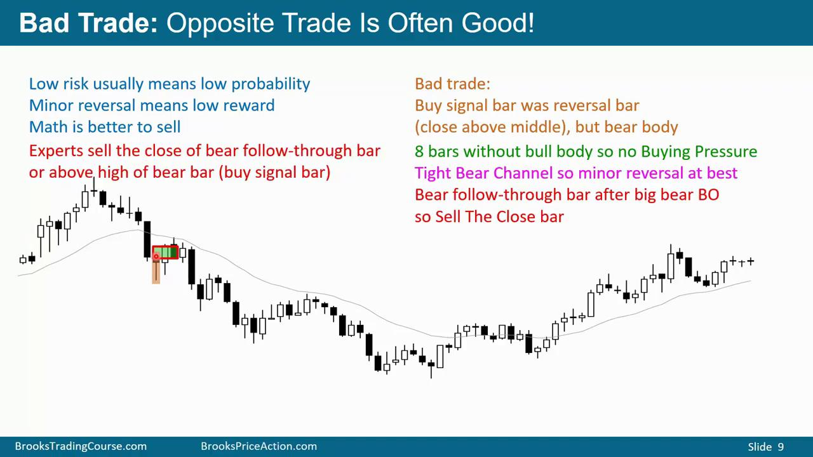
坏交易，反向交易通常是好交易

Slide 11
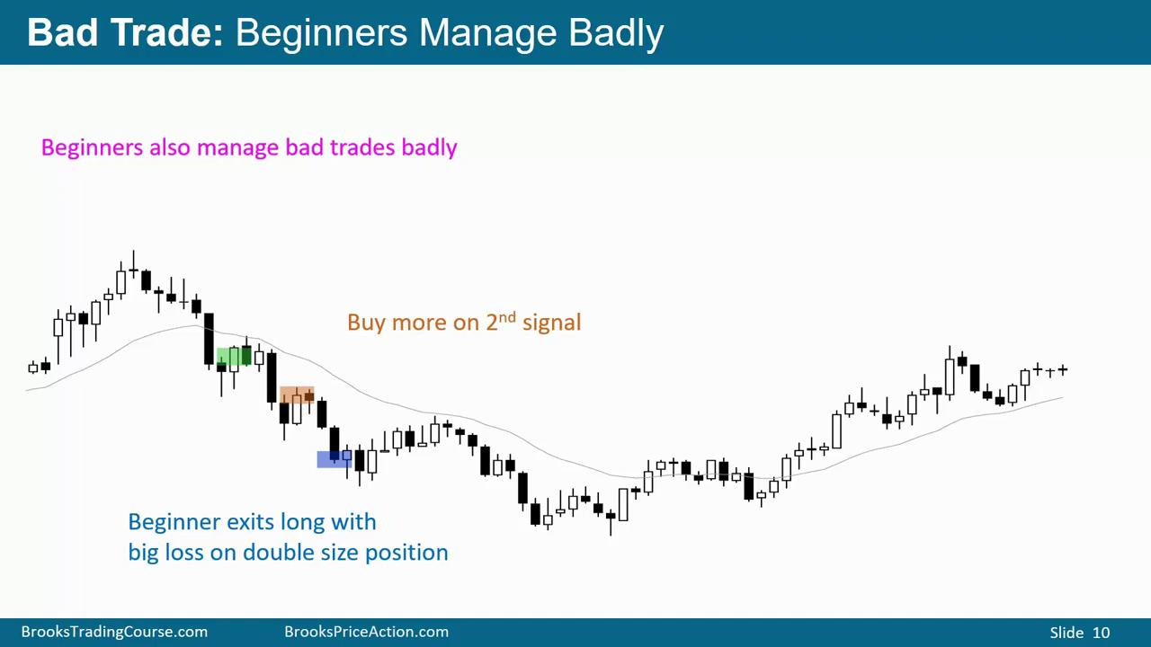

Slide 12
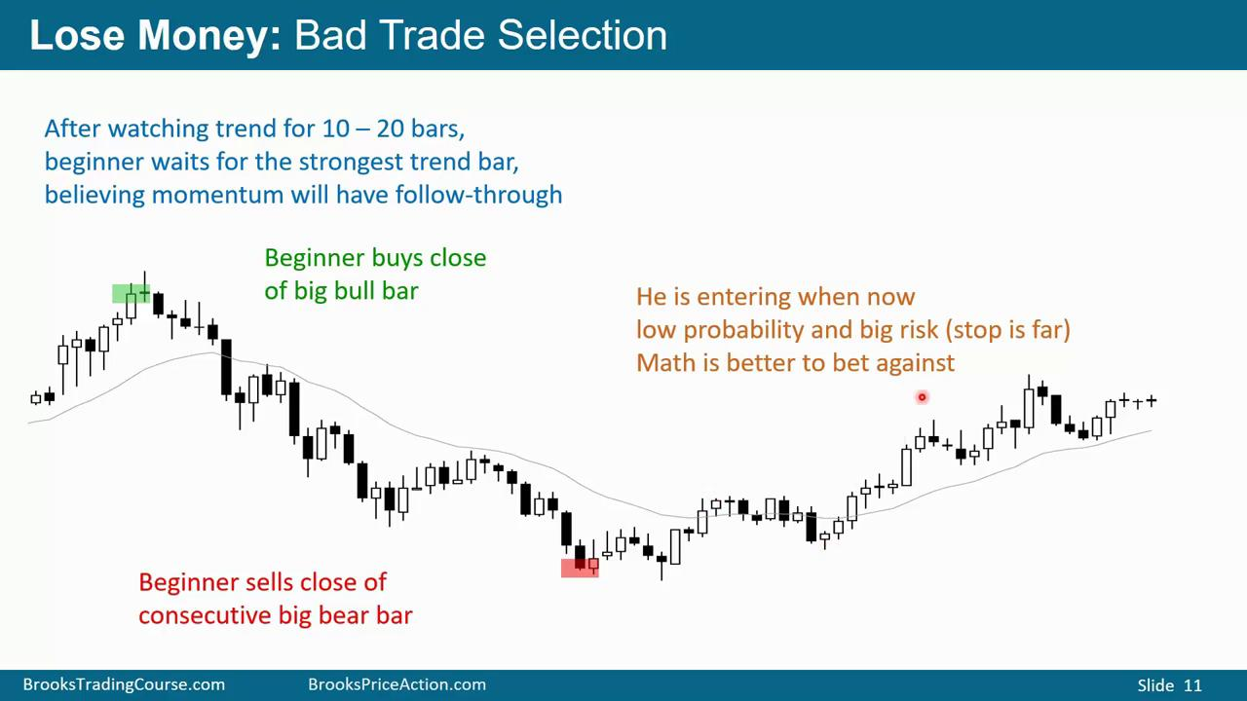

Slide 13
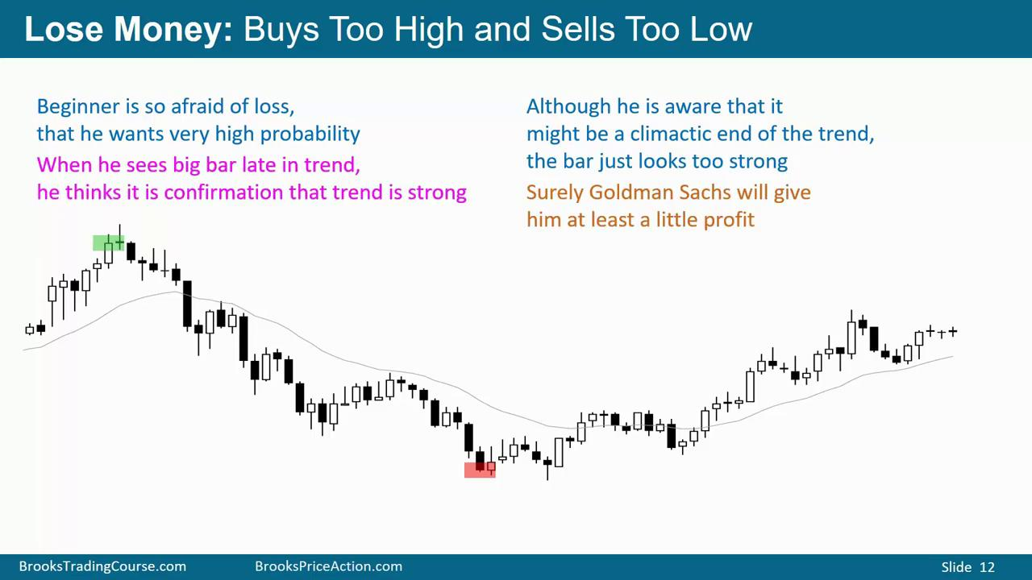
新手害怕risk太大，同时也想要高胜率
然后把动量等同于概率

Slide 14
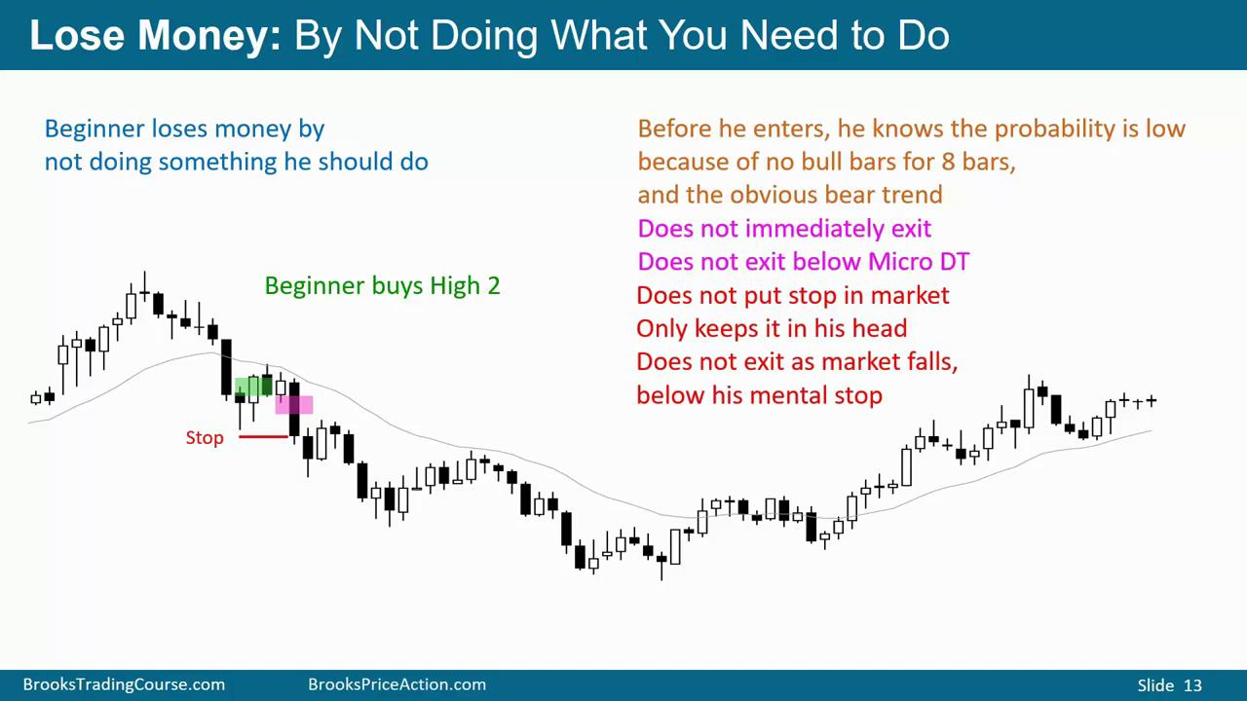

Slide 15
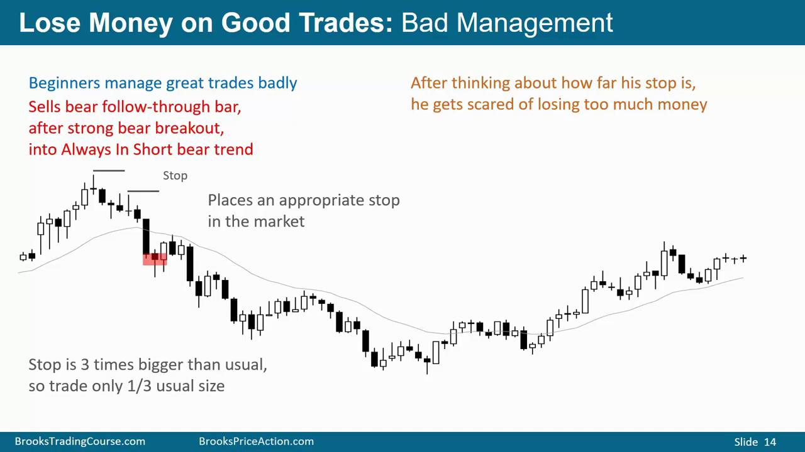

Slide 16
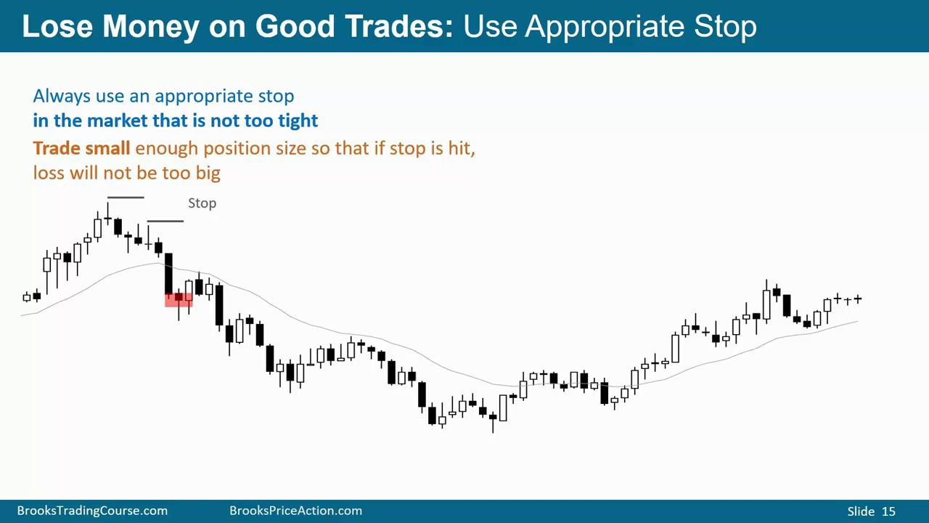

Slide 17
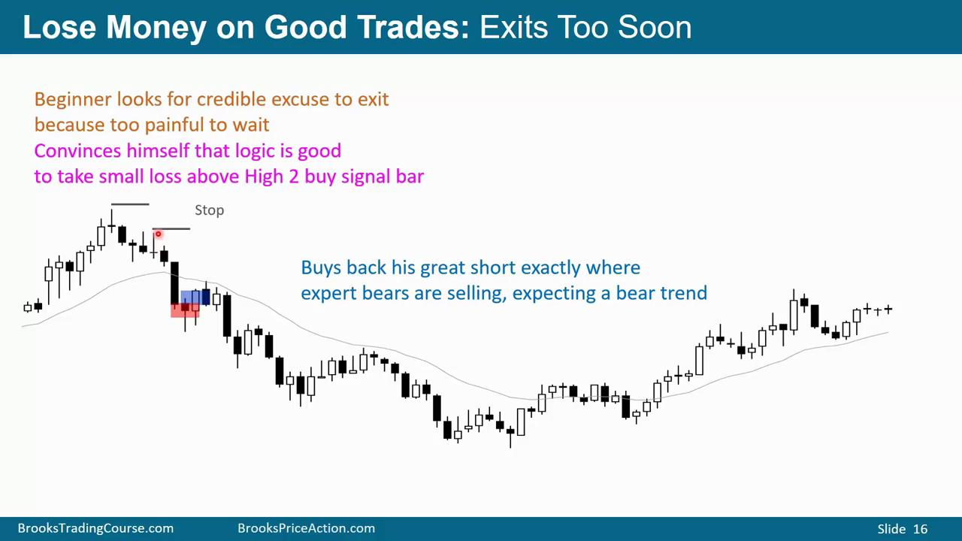
Beginners get so anxious when they're in a trade that they're looking for any reason to get out.

Slide 18
